Slide 1
Subway Surfers Fake
Thành viên
Đoàn Nhật Sang - 21522542
Trương Văn Khải - 21520274
Lê Ngô Minh Đức - 21520195
Hoàng Tiến Đạt - 21520696

Slide 2
MỤC LỤC
Giới thiệu đồ án
Mô tả các đối tượng
Tính năng đã làm
Demo Gameplay
Phân công
Hướng phát triển
Kết luận
Tài liệu tham khảo

Slide 3
GIỚI THIỆU ĐỒ ÁN

Slide 4
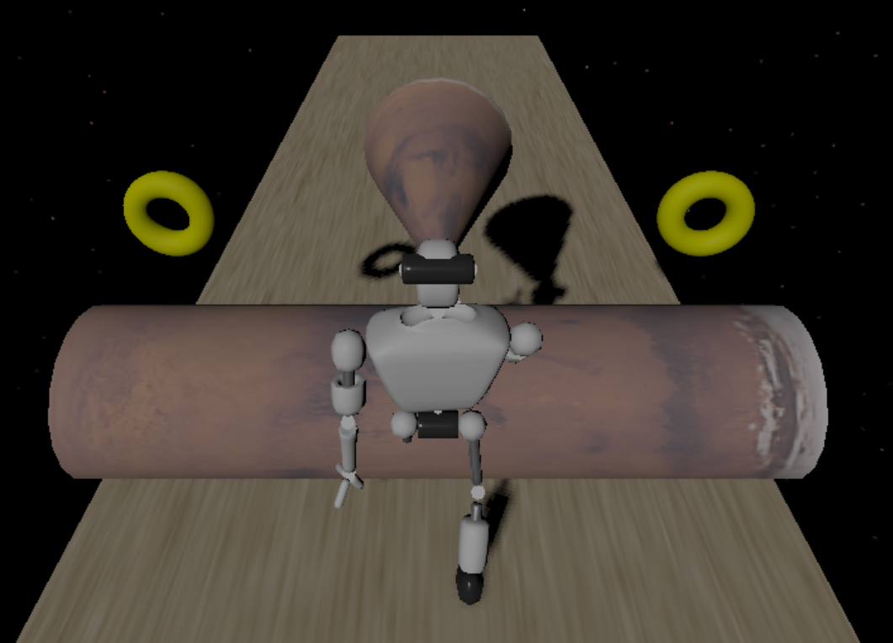
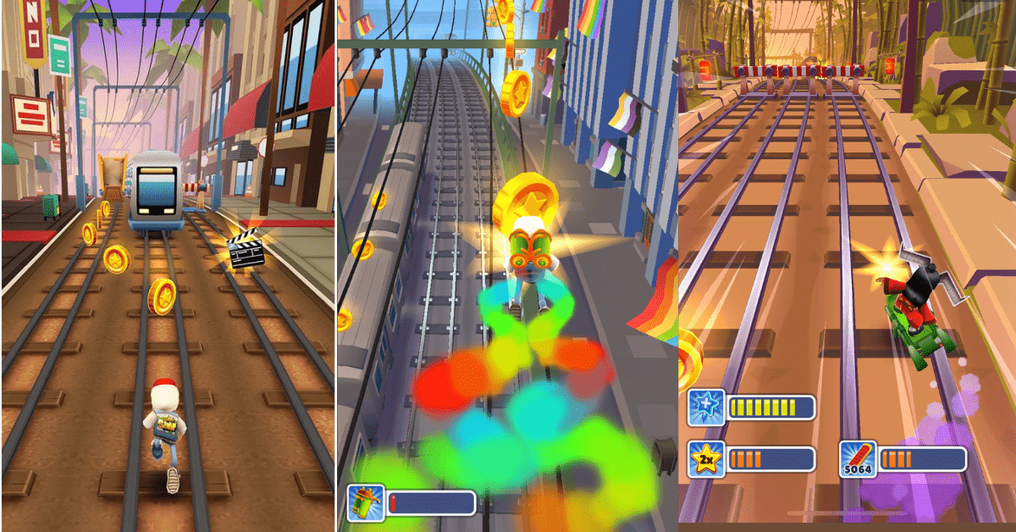

Giới thiệu đồ án
“Fake Subway Surfer” là một đồ án trò chơi mô phỏng lại trò chơi ăn khách trên điện thoại (Subway Surfer). Các đối tượng trong game như nhân vật chính, chướng ngại vật và vật phẩm đặc biệt trong môi trường 3D được tạo ra bằng ngôn ngữ lập trình JavaScript và thư viện ThreeJs

Slide 5
2. Mô tả các đối tượng

Slide 6
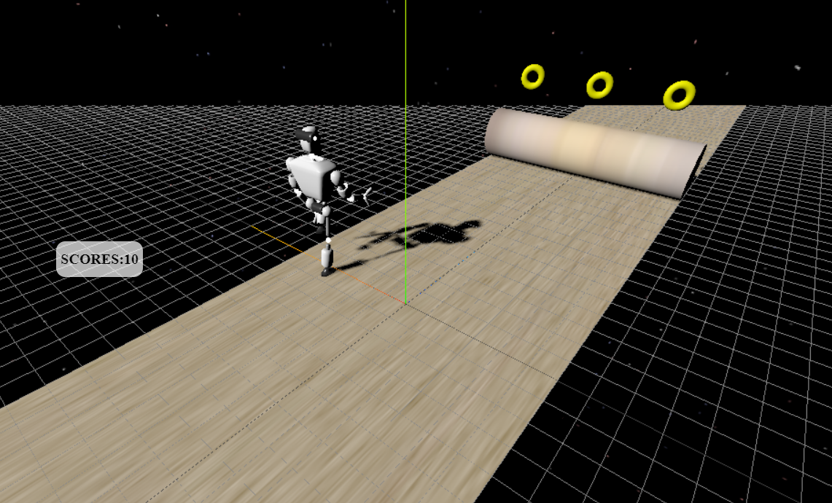
2.1. Hệ trục tọa độ
y
x
z
O

Slide 7
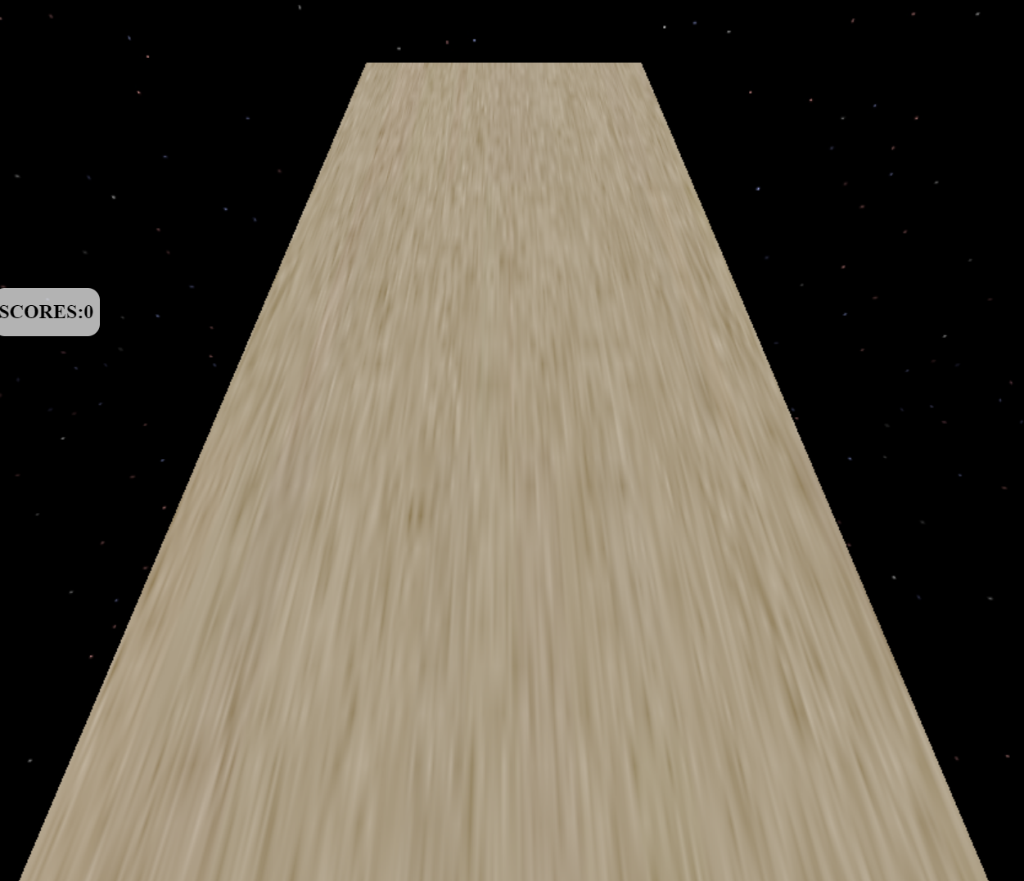
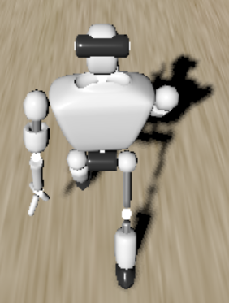
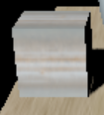
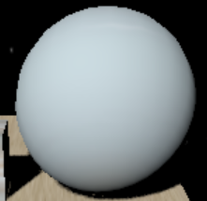
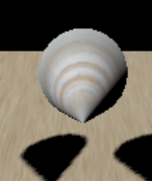
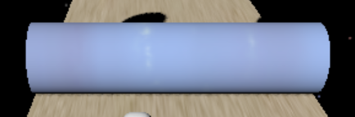
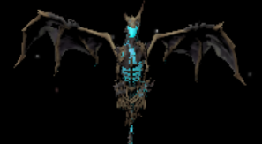
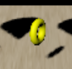
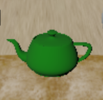
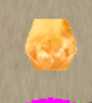
2.2. Các nhóm đối tượng
Chướng ngại vật
Đường đi
Robot
Nhẫn vàng
Ấm trà
Super power unit
Vật phẩm
Rồng

Slide 8
2.2.1. Đường đi
Hình khối: Box Geometry
Texture: sandtexture
Ground (đường đi được khởi tạo như 1 hằng số và được xem như mặt phẳng cơ sở để thêm vào những đối tượng khác của trò chơi (các nhân vật, chướng ngại vật,...)
Đối tượng nhận bóng (receive shadow)

Slide 9
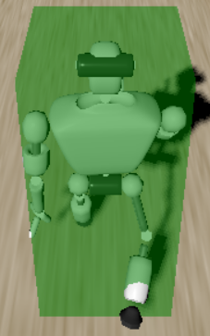
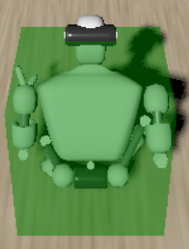
2.2.2. Robot (Nhân vật chính)
Model trên sketchfab
Box → xét va chạm với các obstacles và items
Animation: Nhảy, ngồi, sang trái, sang phải
Hiệu ứng gia tốc: Khi nhảy, bấm phím S để tăng tốc độ rơi
Cast shadow: true
Tư thế đi bộ, nhảy
Tư thế ngồi

Slide 10
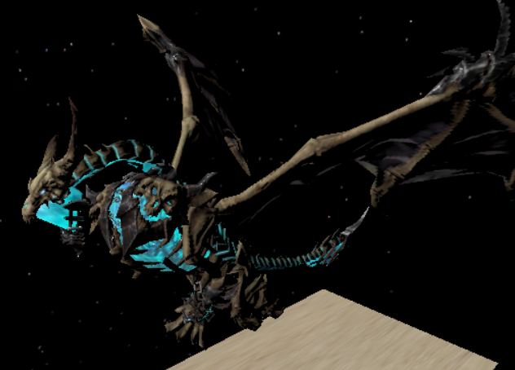
2.2.3. Rồng (Nhân vật phản diện)
Model trên sketchfab
Animation: Tấn công khi bay
Cast shadow: true
Góc nhìn của robot
Nhìn gần

Slide 11
2.2.4. Các chướng ngại vật
Tổng quan:
Hình dạng: hình nón, hình cầu, hình lập phương, hình trụ
Material:
Mesh: Solid hoặc wireframe - 9 loại texture (random)
Point: point - 7 màu sắc (random)
Tại mỗi thời điểm, các obstacles sẽ có cùng loại material
Có những thuộc tính giống nhau (vị trí khởi tạo, tốc độ, kích thước, wireframe, isMesh)

Slide 12
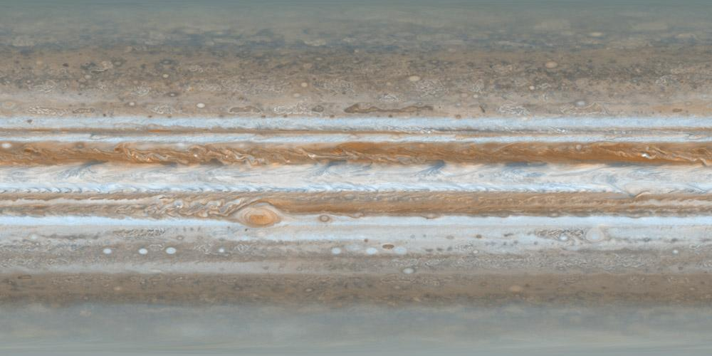
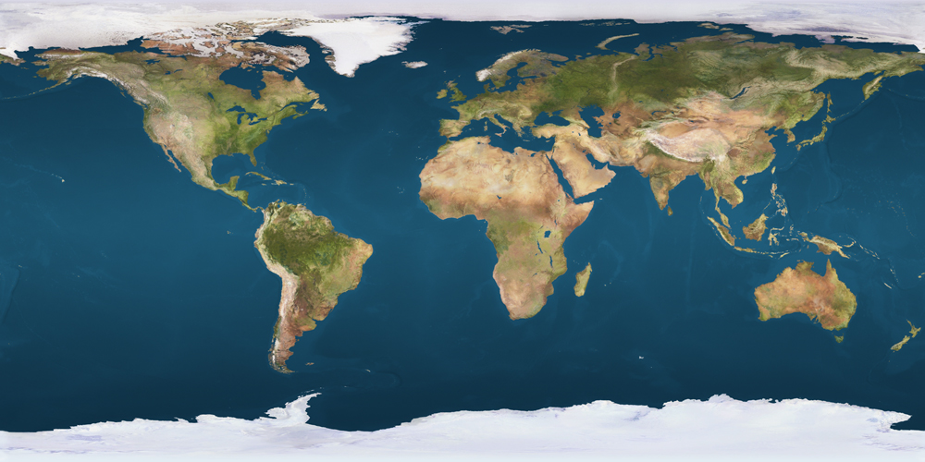

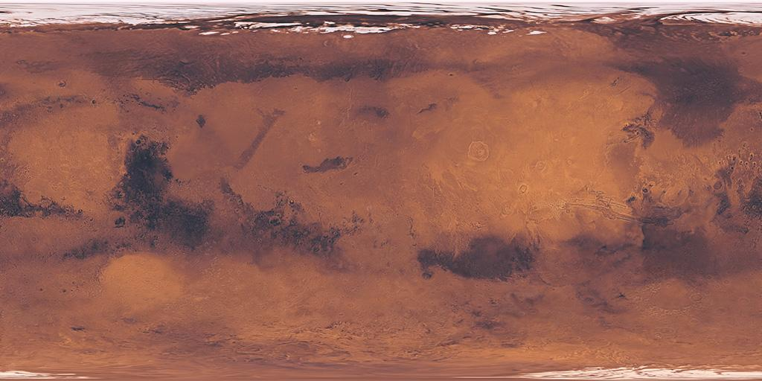
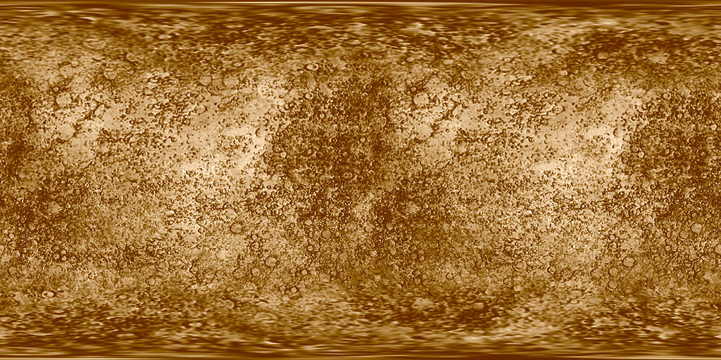
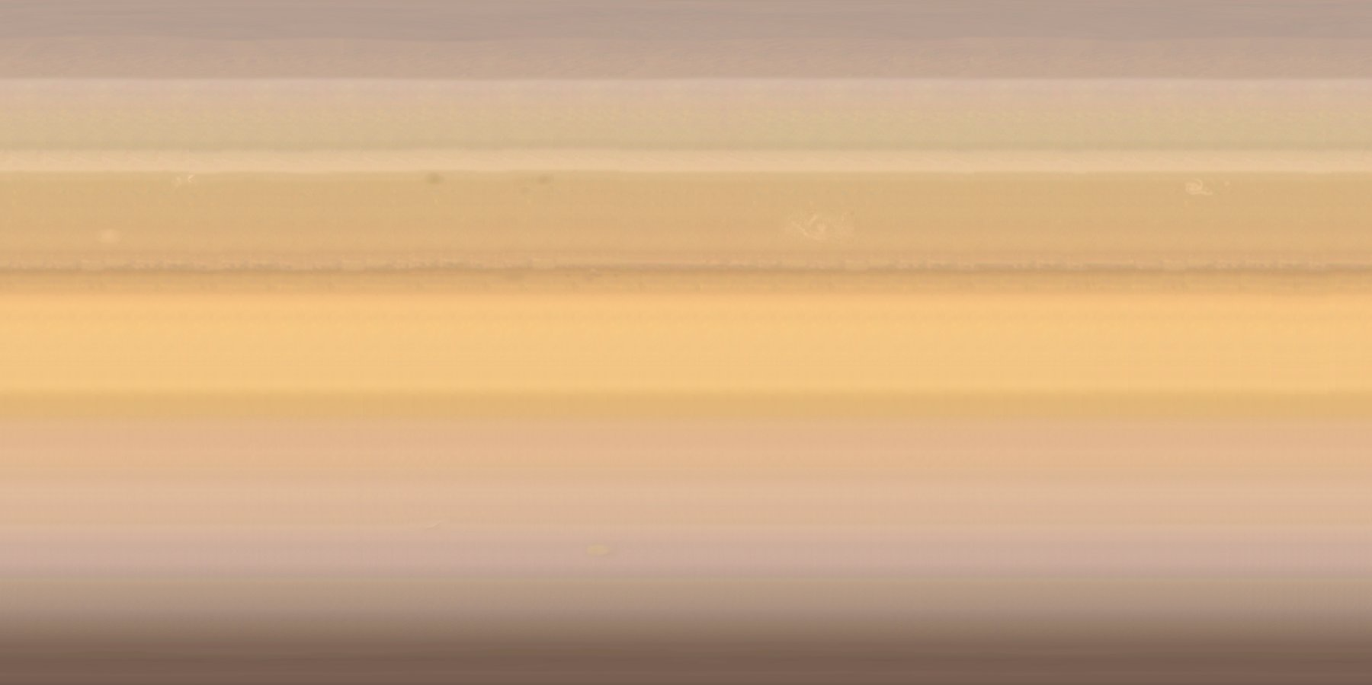
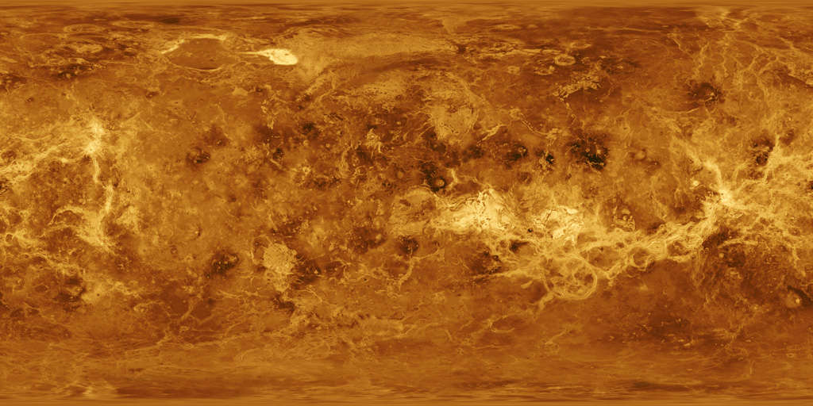

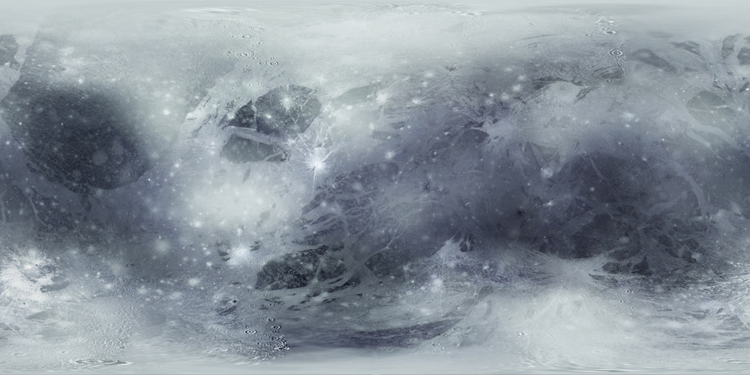
2.2.4. Các chướng ngại vật
Trắng | 0xffffff
Đỏ | 0xff0000
Lục | 0x00ff00
Lam | 0x0000ff
Cam | 0xffff00
Vàng | 0x00ffff
Hồng | 0xff00ff
Jupyter
Earth
Uranus
Mars
Mercury
Saturn
Venus
Neptune
Pluto
Textures của vật cản
Màu sắc của vật cản

Slide 13
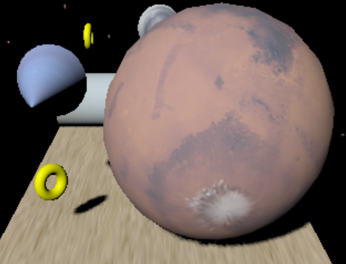
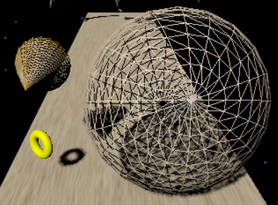
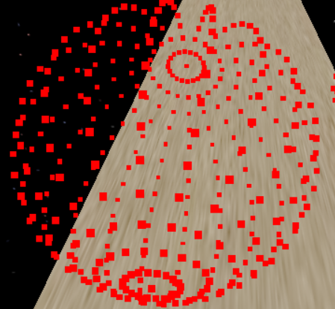
2.2.4. Các chướng ngại vật
Sphere:
Hình khối: SphereGeometry
Animation: Tịnh tiến theo trục Z, xoay theo trục X (tốc độ quay dựa vào velocity)
Cast shadow: Mesh - true, Point - false
Solid
Wireframe
Point

Slide 14
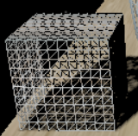
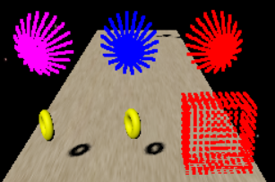
2.2.4. Các chướng ngại vật
Box:
Hình khối: BoxGeometry
Animation: Tịnh tiến theo trục Z
Cast shadow: Mesh - true, Point - false
Solid
Wireframe
Point

Slide 15
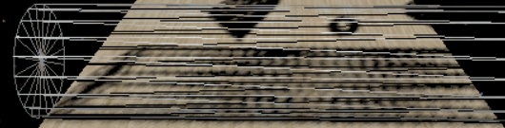
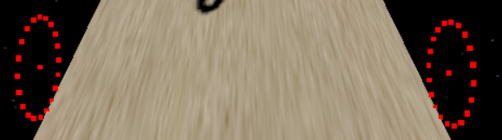
2.2.4. Các chướng ngại vật
Cylinder:
Hình khối: CylinderGeometry
Animation: Tịnh tiến theo trục Z, xoay theo trục X (tốc độ quay dựa vào velocity)
Cast shadow: Mesh - true, Point - false
Solid
Wireframe
Point

Slide 16
2.2.4. Các chướng ngại vật
Cone:
Hình khối: ConeGeometry
Animation: Tịnh tiến theo trục Z, xoay theo trục Y (tốc độ quay cố định)
Cast shadow: Mesh - true, Point - false
Solid
Wireframe
Point

Slide 17
2.2.5. Các vật phẩm
Nhẫn vàng:
Hình khối: TorusGeometry
Vật liệu: PhongMaterial
Animation: Di chuyển theo trục Z, xoay theo trục Y (theo velocity)
Cast shadow: true

Slide 18
2.2.5. Các vật phẩm
Ấm trà:
Hình khối: TeapotGeometry (được lấy từ một nguồn khác)
Animation: Di chuyển theo trục Z
Cast shadow: true

Slide 19
2.2.5. Các vật phẩm
Super power unit:
Hình khối: IcosahedronGeometry
Texture: Suntexture
Animation: Tịnh tiến theo trục Z
Cast shadow: true

Slide 20
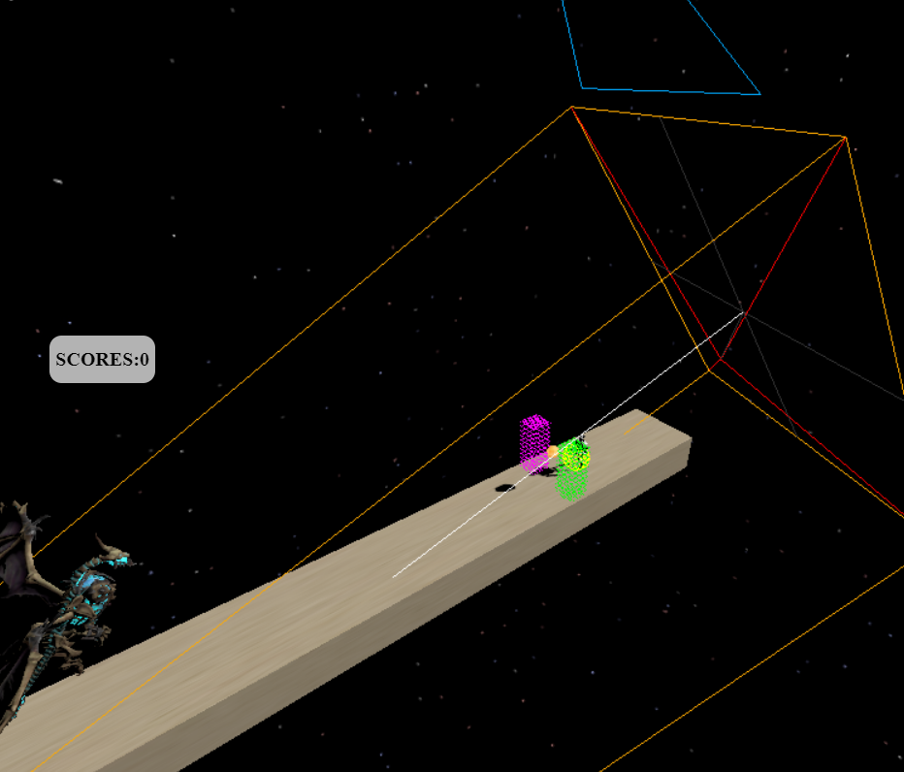
2.3. Camera và chiếu sáng
Camera:
Vị trí: Góc nhìn thứ 1 - thân robot; Góc nhìn thứ 3 - nằm trên, sau robot
Hướng về phía trước robot
Directional Light:
Vị trí: Phía trên camera ở góc nhìn thứ 3
Chiếu xuống đường đi

Slide 21
3. Tính năng đã làm

Slide 22
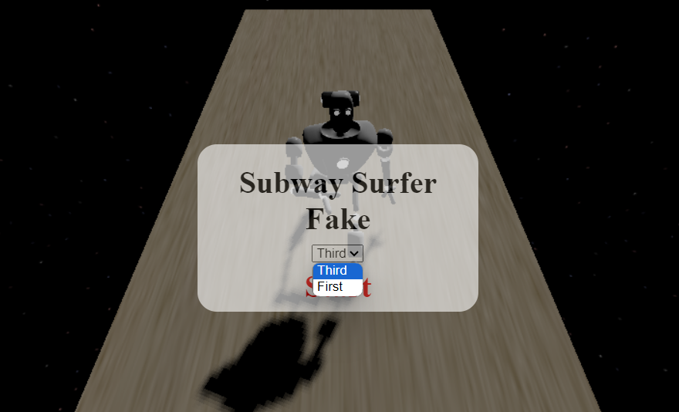
3.1. Lựa chọn chế độ chơi
Lựa chọn chế độ

Slide 23
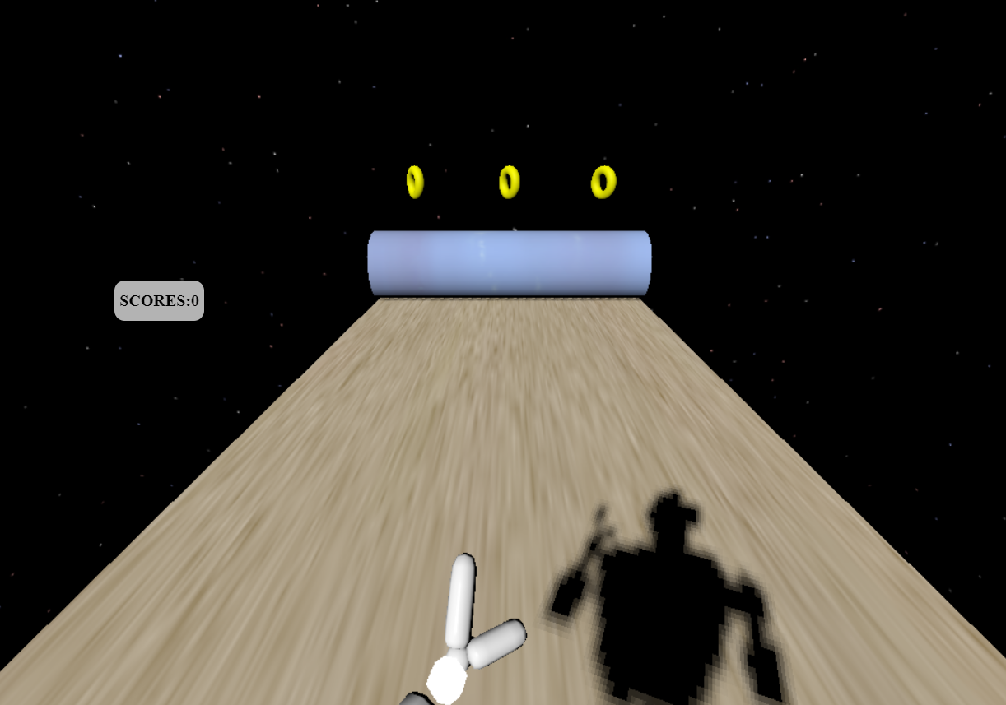
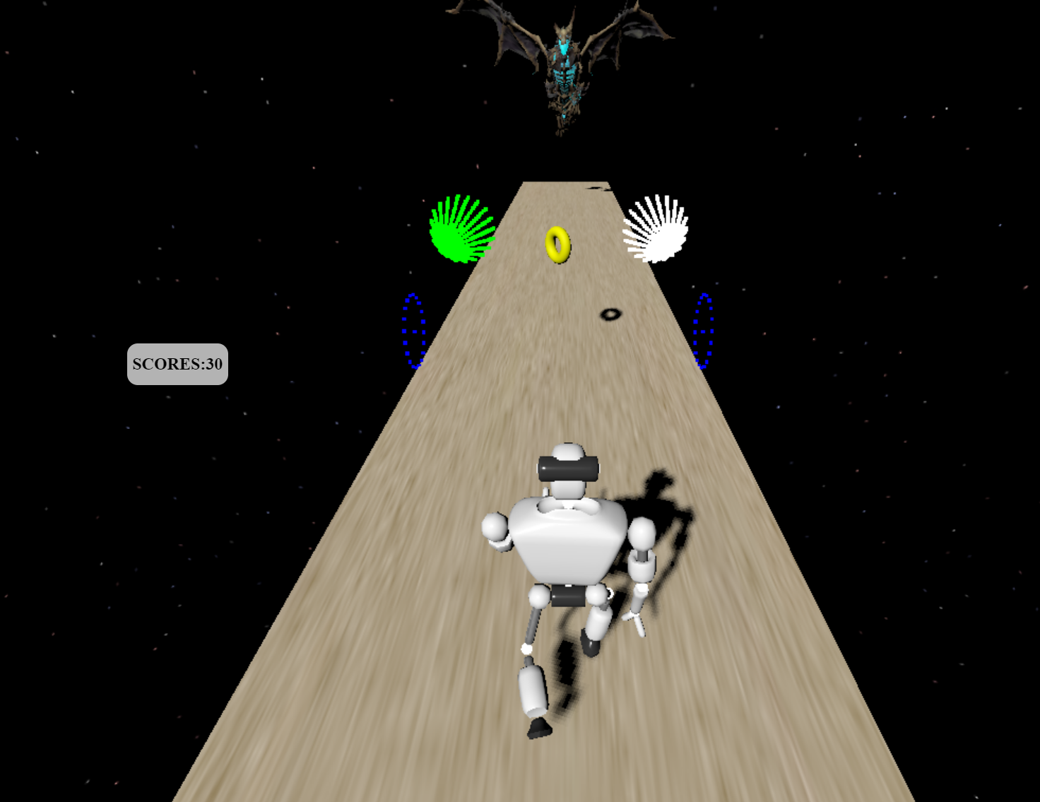
3.1. Lựa chọn chế độ chơi
Góc nhìn thứ nhất
Góc nhìn thứ ba

Slide 24
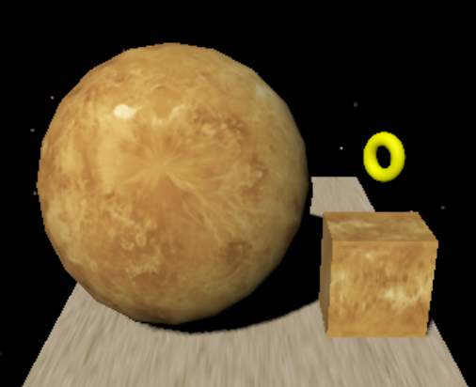
3.2. Thiết kế màn chơi
5 loại wall: cylinder, sphere, cone, super power unit và teapot
Xác suất: 0.3; 0.3; 0.3; 0.05; 0.05
Chướng ngại vật chính tương ứng với tên wall
Vị trí đặt chướng ngại vật trên wall sẽ được ngẫu nhiên, trừ teapot và super power unit wall
Super power unit và teapot wall sẽ có tốc độ nhanh
Sphere wall
Notes:
Với mỗi loại wall sẽ có những chướng ngại vật chính tương ứng theo tên của wall (vd: sphere wall sẽ có chướng ngại chính là sphere chiếm phần lớn màn hình và sẽ có những đồng xu và chướng ngại vật bổ trợ khác

Slide 25
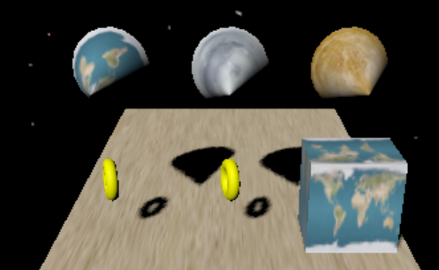
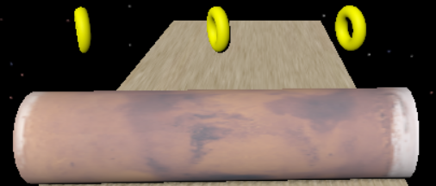
3.2. Thiết kế màn chơi
Cylinder wall
Cone wall

Slide 26
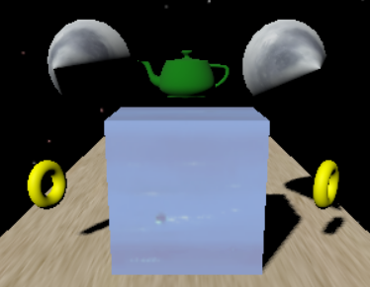
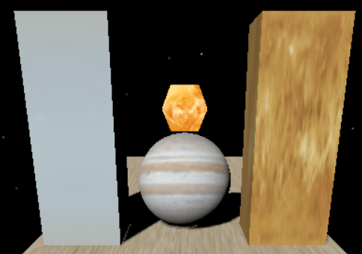
3.2. Thiết kế màn chơi
Teapot wall
Super power unit wall

Slide 27
3.3. Tương tác giữa robot với nhẫn vàng
Người chơi sẽ điều khiển robot để thu thập các nhẫn vàng. Khi robot chạm vào nhẫn vàng, điểm số của người chơi sẽ tăng lên.
Khi không có vật phẩm đặc biệt, điểm số mà 1 vòng vàng đem lại là 10.
Khi có vật phẩm, thì Ấm trà sẽ x2 số điểm, và Super power unit sẽ x3 số điểm của mỗi đồng xu.

Slide 28
3.4. Tương tác giữa robot và vật cản
Chạm vật cản → Kết thúc

Slide 29
3.4. Tương tác giữa robot và vật cản
Vật cản | Cách tránh
 | Cúi xuống (S) hoặc sang trái (A) hoặc sang phải (D)
 | Nhảy lên (W) hoặc sang trái (A) hoặc sang phải (D)
 | Kích thước nhỏ (Super power unit wall): nhảy lên (W) Kích thước lớn (Sphere wall): sang trái (A), sang phải (D)
 | Nhảy lên (W)

Slide 30
3.5. Tương tác giữa robot và vật phẩm đặc biệt
Vật phẩm:
Chế độ ‘Teapot’:
Vật cản → Wireframe
x2 nhẫn vàng
Mở rộng tầm nhìn
→ Thấy rồng
Tác dụng trong 3 wall.

Slide 31
3.5. Tương tác giữa robot và vật phẩm đặc biệt
Vật phẩm:
Chế độ ‘Super power’:
Vật cản → Point
x3 nhẫn vàng
Mở rộng tầm nhìn
→ Thấy rồng
Bất tử
Tác dụng trong 5 wall.

Slide 32
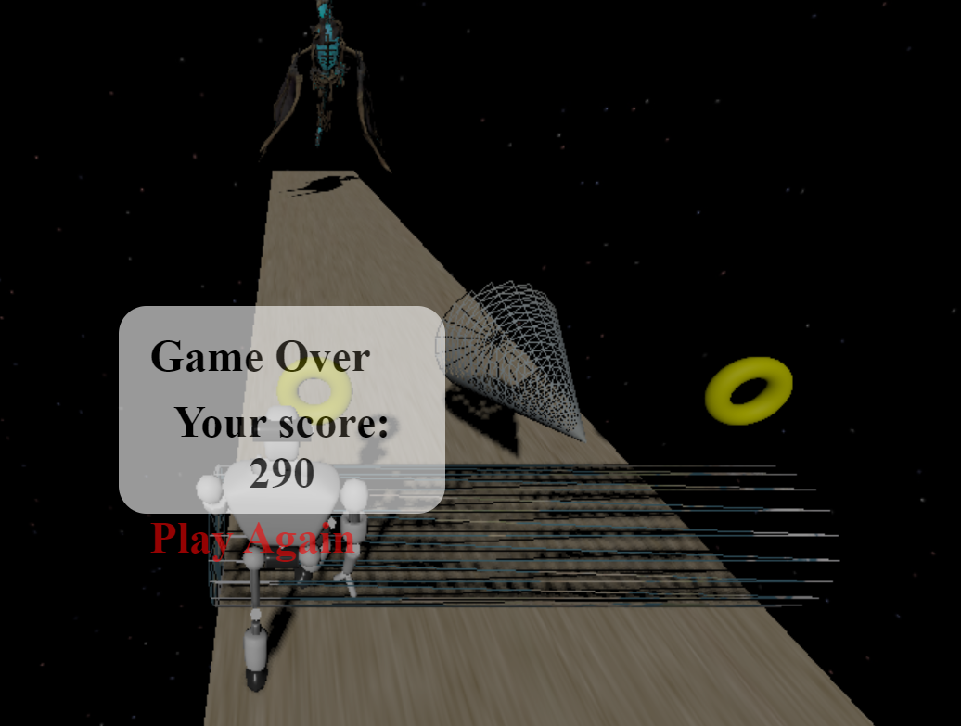
3.6. Màn hình kết thúc và chơi lại

Slide 33
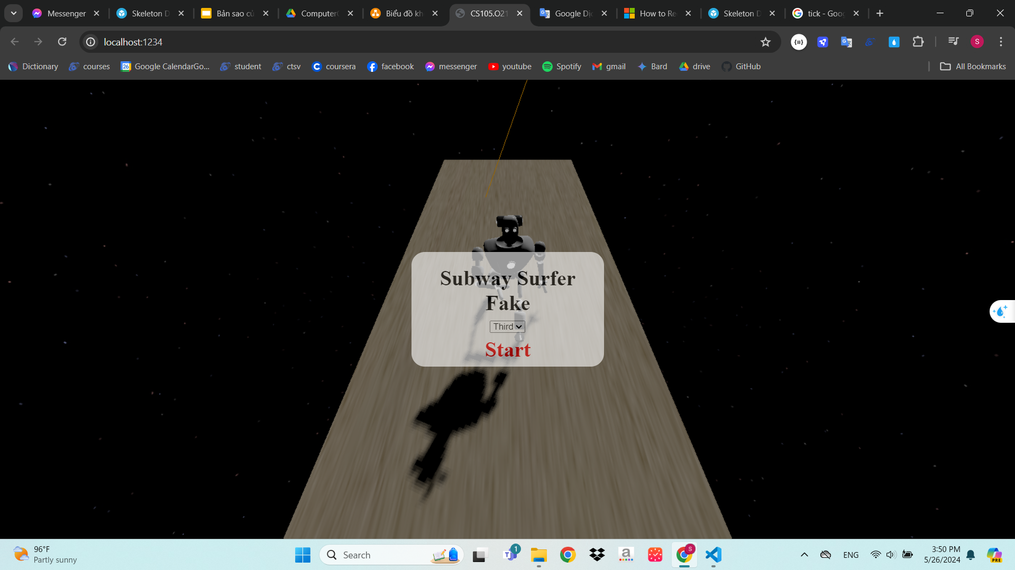
3.7. Responsive

Slide 34
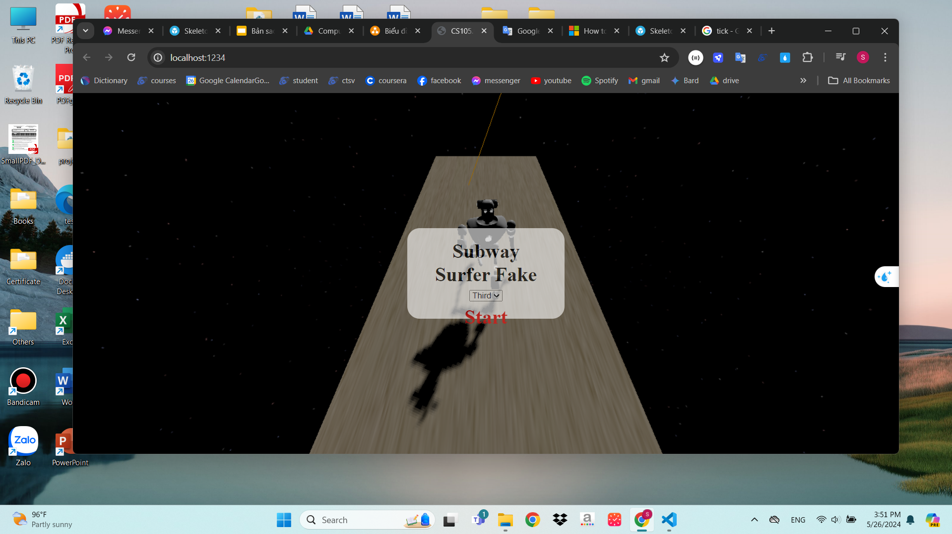
3.7. Responsive

Slide 35
4. Demo gameplay

Slide 36
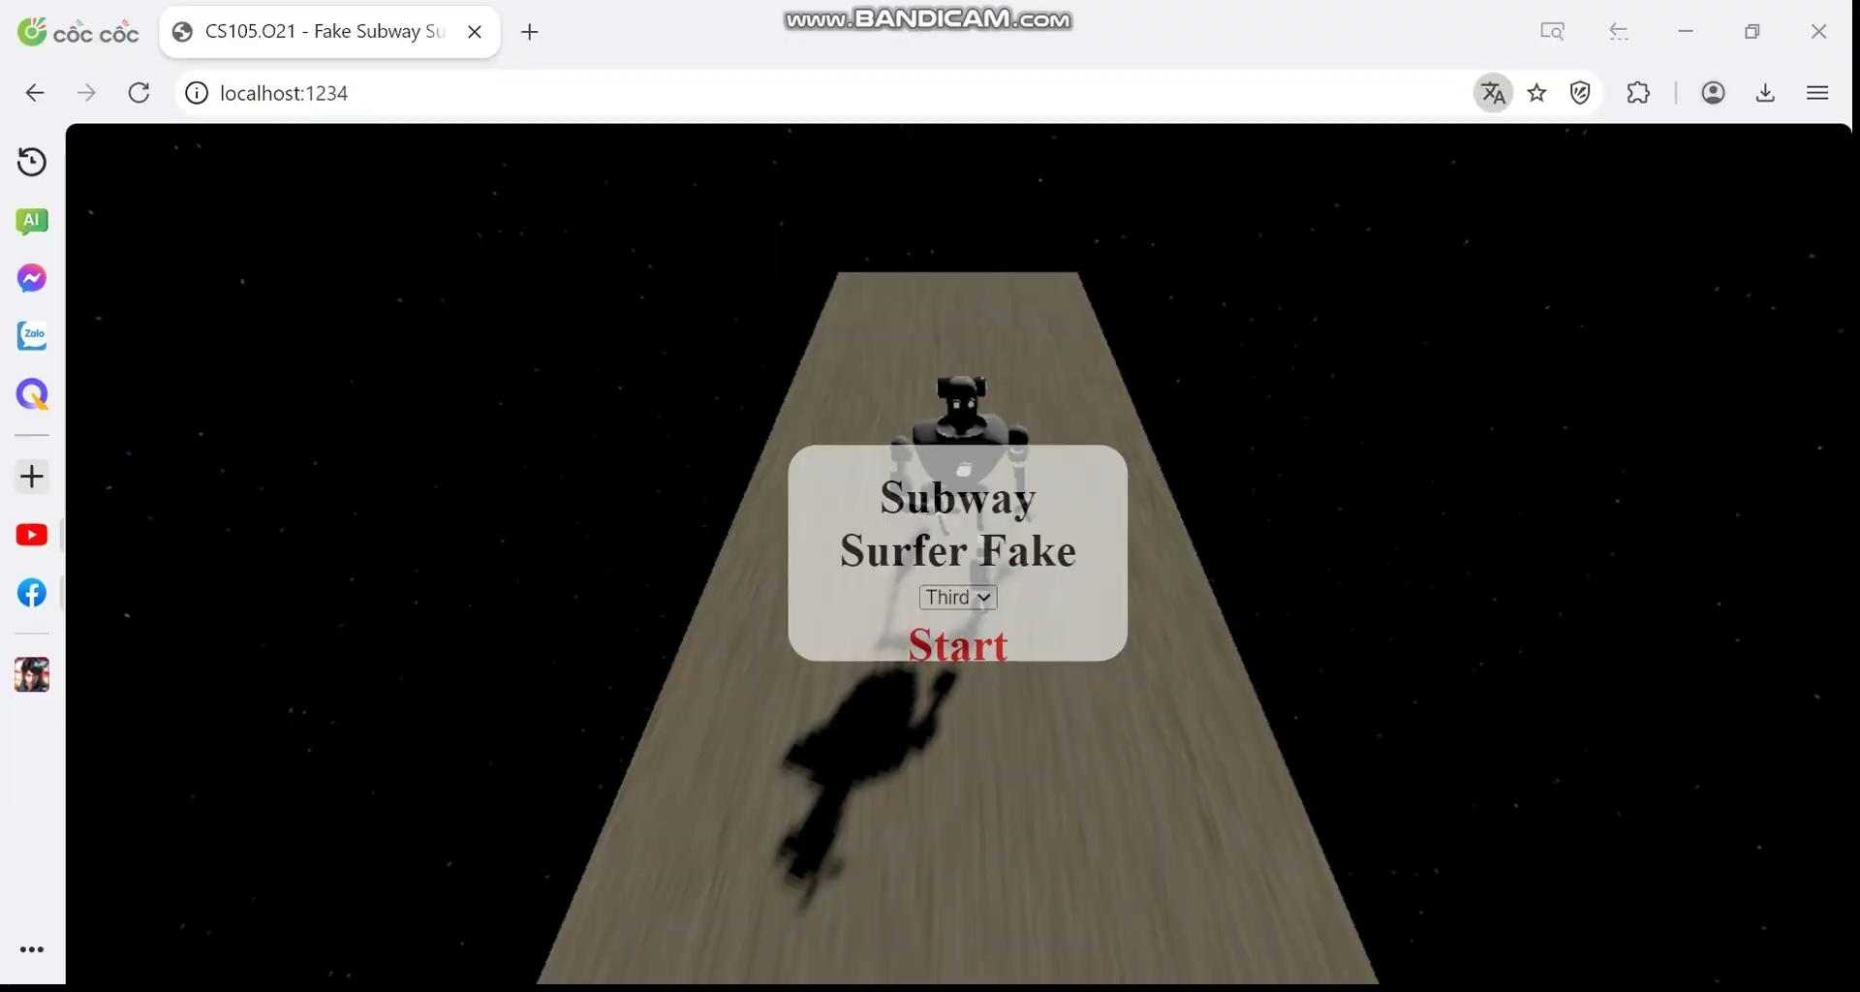

Slide 37
5. Phân công

Slide 38
 |  | Sang | Khải | Đạt | Đức
Lên ý tưởng |  | ✅ | ✅
Phân công, quản lý |  | ✅
Code | Character Controller |  | ✅
 | Obstacles |  |  |  | ✅
 | Items |  |  | ✅
 | Ground, Dragon | ✅
 | Main (Kết hợp các files) | ✅
 | Giao diện start, end, tính điểm |  | ✅ |  | ✅
Làm Slide |  |  | ✅ | ✅ | ✅
Thuyết trình |  |  |  | ✅
Mức độ hoàn thành |  | 100% | 100% | 100% | 100%

Slide 39
6. Hướng phát triển

Slide 40
Hướng phát triển
Phát triển back-end, kết nối với CSDL để người chơi có thể xem xếp hạng của mình so với người khác
Tạo hiệu thêm ứng khi ăn các vật phẩm hay khi chạm các chướng ngại vật
Thêm các hình khối khác, tạo màn chơi đa dạng hơn
Thêm các vật phẩm mới, trang phục
Thêm hệ mặt trời làm background
Cải thiện chất lượng đồ họa

Slide 41
7. Kết luận

Slide 42
Kết luận
Kết quả đạt được:
Web game mô phỏng được các tính năng cơ bản của Subway surfer.
Kiến thức đạt được:
Javascript, html, css
Các khái niệm cơ bản của ThreeJS
Biết và hiểu được nhiều kiến thức về cấu tạo một mô hình 3D
Kiến thức về camera, ánh sáng, …
Kĩ năng làm việc nhóm: Thảo luận, phân công, quản lý công việc.

Slide 43
8. Tài liệu tham khảo

Slide 44
Tài liệu tham khảo
[1] https://github.com/Karhdo/geometry-simulation/blob/main/assets/lib/TeapotGeometry.js
[2] https://sketchfab.com/3d-models/skeleton-dragon-0ae92a30d2c242069acd61ed432f6c32
[3] https://sketchfab.com/3d-models/simple-animated-robot-802752fb216142078e6c76fad233fa3b?fbclid=IwAR3cA8NAdMgs06PFxx6WUDKavkd2kjK-b8vHQwcfrhA_iZfm79eY_kEdDhk

Slide 45
THANK YOU FOR WATCHING !

